Slide 1

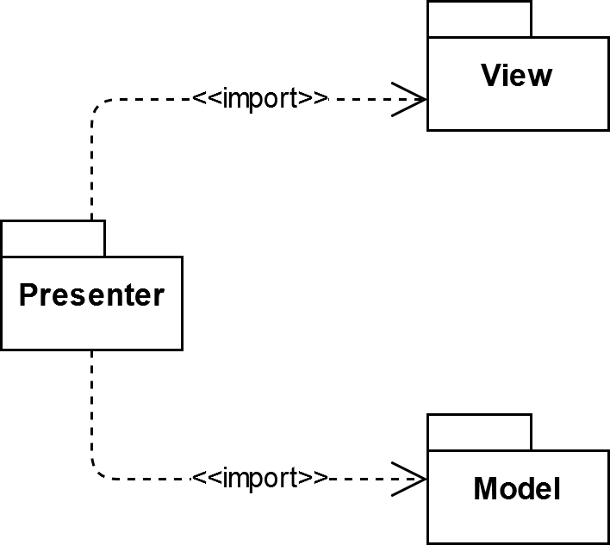
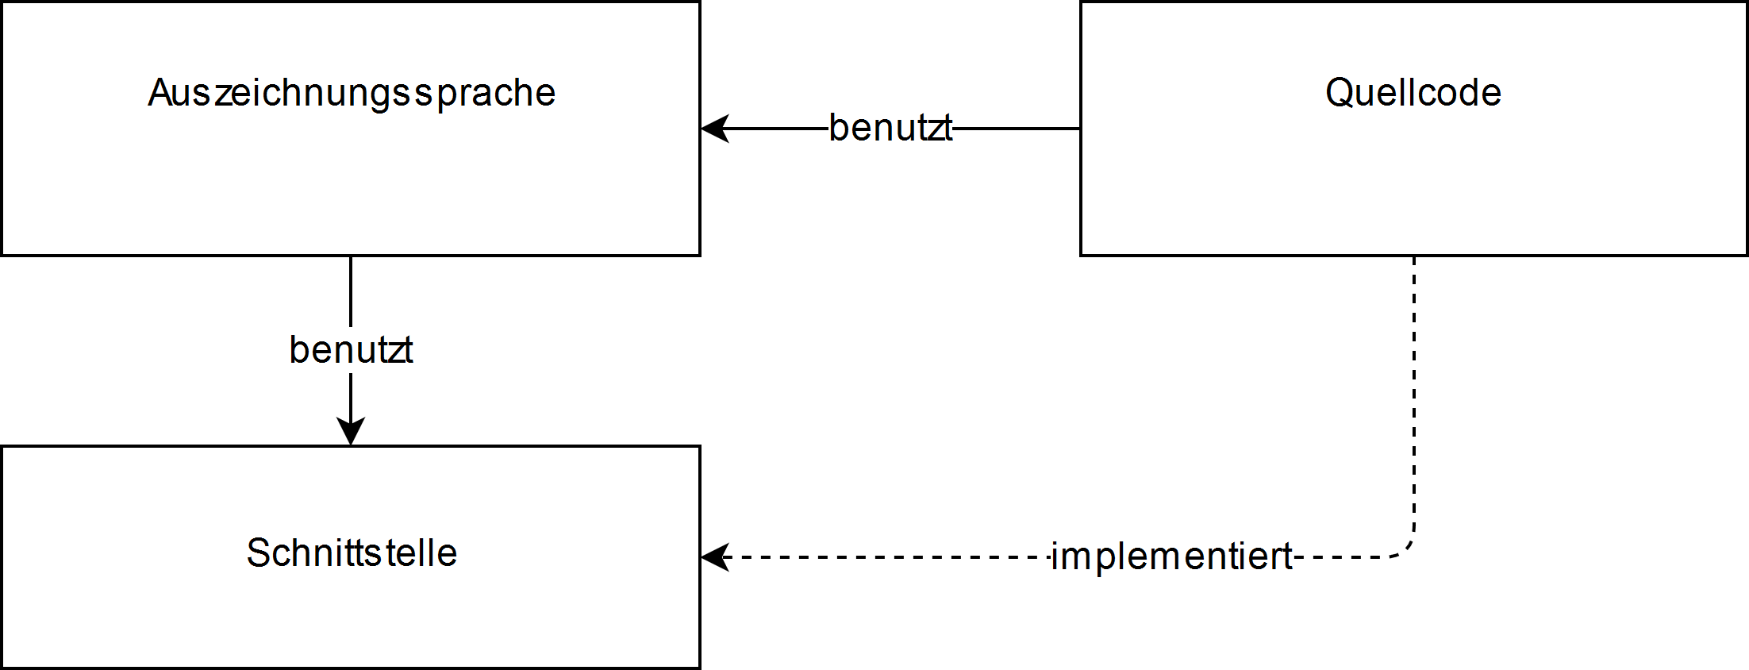
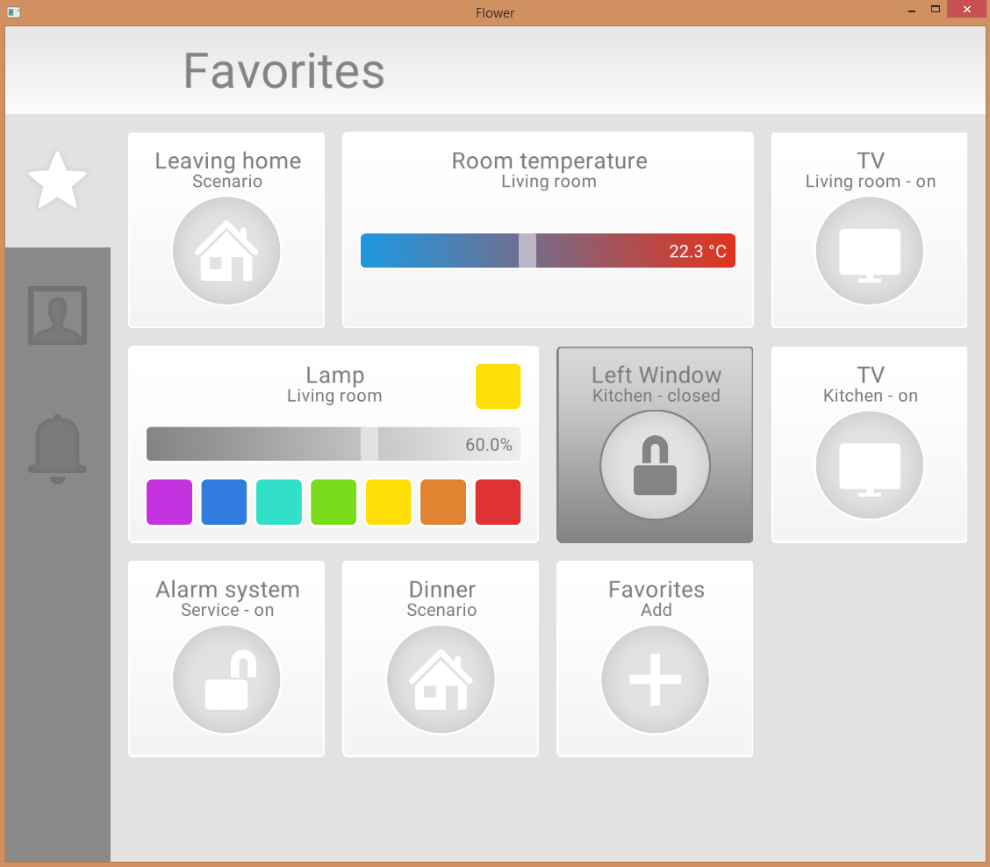
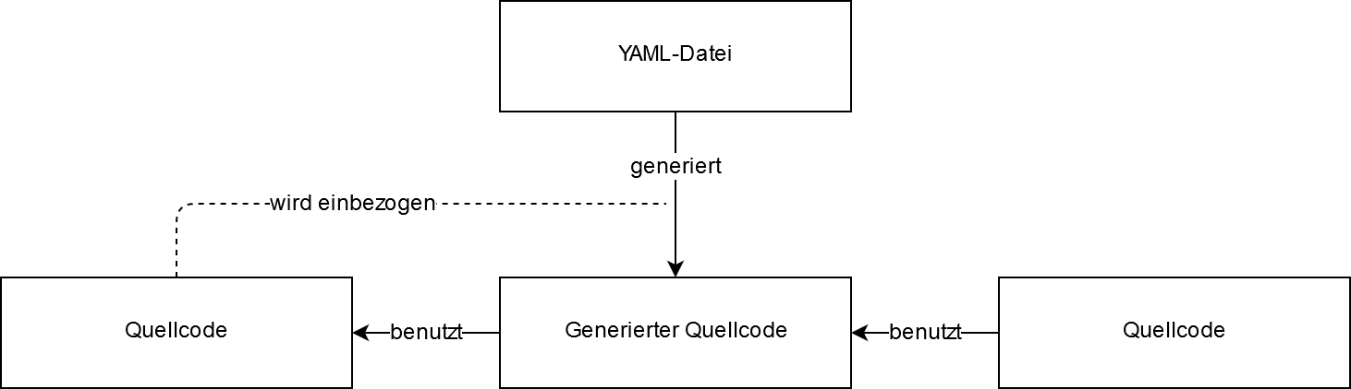
Hochschule
für Technik
und Wirtschaft
Dresden
Fakultät:
Informatik/Mathematik
Studiengang:
14/042/01
Thema:
Verfasst von:
Betreuerin:
2. Gutachter:
Moderne Ansätze zur Oberflächengestaltung für hardwarenahe Programmierung
Konstantin Merker
Prof. Dr.-Ing. Anna Sabine Hauptmann
Prof. Dr.-Ing. Georg Freitag
Zielstellung:
In dieser Diplomarbeit soll eine neue moderne Technologie unter dem Namen Flower entstehen, welche eine hardwarenahe Programmierung für graphische Benutzeroberflächen ermöglichen soll. Es müssen dabei Lösungskonzepte entworfen werden, welche in die Technologie integriert werden. Durch eine prototypische Entwicklung sind diese zu validieren.
Die Leitthese der Diplomarbeit lautet: Es ist möglich, moderne Konzepte für graphische Benutzeroberflächenentwicklung für hardwarenahe Programmierung zugänglich zu machen und somit sowohl den Komfort in dem Bereich der Softwareentwicklung, als auch die Nähe zur Hardware beizubehalten, um eine effiziente Entwicklung zu ermöglichen.
Vorüberlegungen:
Das Diplomarbeitsthema setzt zwei Schwerpunkte neben allgemeinen Anforderungen an Softwareentwicklung: Zum einen der Aspekt der Programmierung von graphischen Benutzeroberflächen und zum zweiten der Aspekt der hardwarenahen Programmierung.
Für die Bearbeitung des Aspekts der graphischen Benutzeroberflächen wurden Software-Konzepte untersucht, welche eine Implementierung von
Es existieren bereits mehrere Technologien um eine Cross-Plattformentwicklung zu ermöglichen, beispielsweise JavaFX, WPF,
Auszeichnungssprachen finden für die Programmierung von Benutzeroberflächen in
vielen Technologien, beispielsweise WPF, HTML und Android, Anwendung.
Auszeichnungssprachen:
Auszeichnungssprachen (zu engl.: „Markup Languages“) finden Anwendung in Technologien zur Implementierung von Benutzeroberflächen, beispielsweise die Auszeichnungssprache Extensible Application Markup Language (XAML) in der Technologie Windows Presentation Forms (WPF). Auszeichnungssprachen sind durch zwei Eigenschaften gekennzeichnet:
- Deklarativ: Eine Auszeichnungssprache beschreibt lediglich die Struktur der Dokumente und deren Attribute. Sie beschreibt keine konkreten Programmabläufe
Ergebnis:
Es konnte eine neue Technologie entworfen werden,

